Slide 1


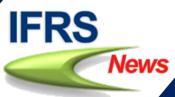

IFRS para Entidades sem Finalidade de Lucros
Resolução 1.409/12 - ITG 2002
Eduardo Assumpção

Slide 2
IFRS para Entidades sem Finalidade de Lucros
Cursos da Inicial Treinamentos pontuados pelo CFC
Curso de atualização em IFRS 40 Hs (30 pontos)
Finanças Aplicada aos Aspectos em IFRS 8 hs (24 pontos)
ITG 2002 – Entidades sem finalidade de lucros 16 hs (16 pontos)
Novos produtos Inicial Treinamentos
IFRS PME On Line (24 Hs)
Consolidação das demonstrações Financeiras (8 Hs)
Medida Provisória 627 de 11/11/2013 (8 Hs)
Contratos de Concessão (8 Hs)
Combinação de Negócios (8 Hs)

Slide 3




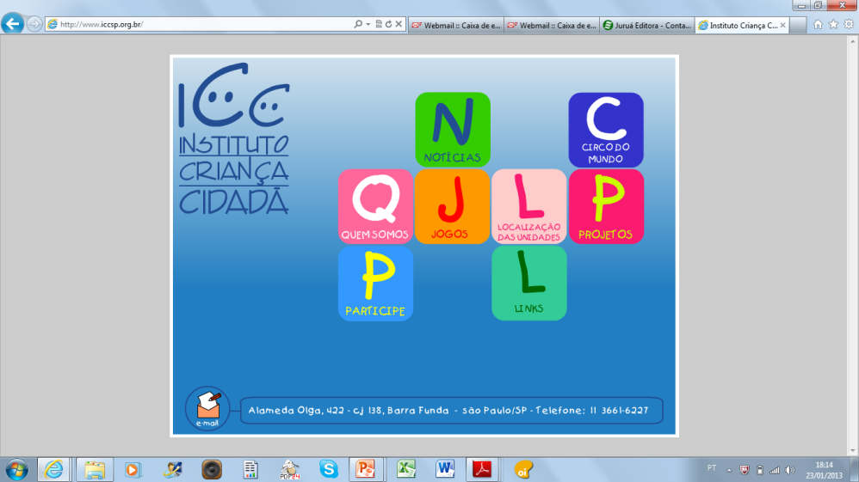


IFRS para Entidades sem Finalidade de Lucros
Resolução 1.409/12 - ITG 2002
DADOS REAIS , EMPRESAS REAIS
Eduardo Assumpção

Slide 4
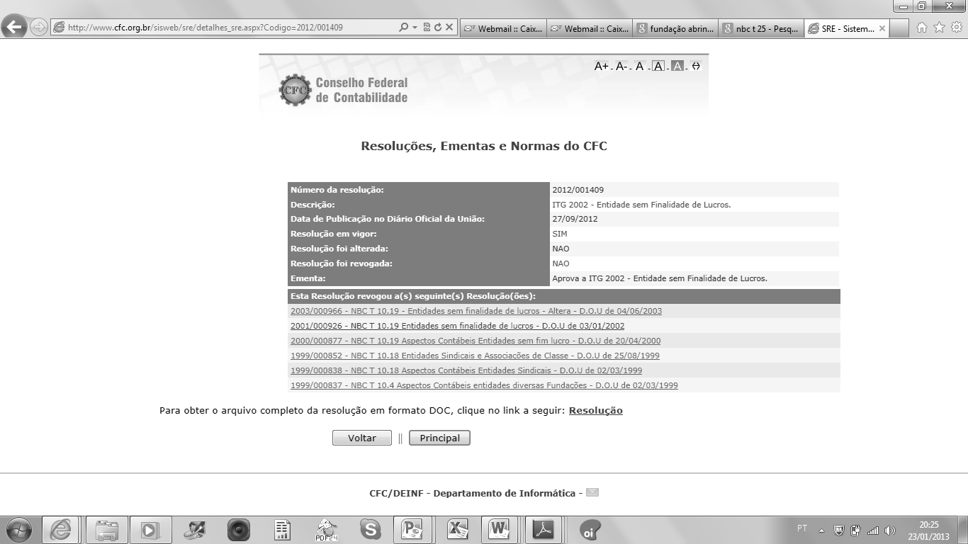
IFRS para Entidades sem Finalidade de Lucros
Resolução 1.409/12 - ITG 2002
4. Aplicam-se à entidade sem finalidade de lucros os Princípios de Contabilidade e esta Interpretação. Aplica-se também a NBC TG 1000 – Contabilidade para Pequenas e Médias Empresas ou as normas completas (IFRS completas) naqueles aspectos não abordados por esta Interpretação.
Res. 1.282/10
CPC PME (R1)
9. As doações e subvenções recebidas para custeio e investimento devem ser reconhecidas no resultado, observado o disposto na NBC TG 07 – Subvenção e Assistência Governamentais.
CPC “Full”

Slide 5
IFRS para Entidades sem Finalidade de Lucros
Resolução 1.409/12 - ITG 2002
Demonstrações contábeis
20. As demonstrações contábeis, que devem ser elaboradas pela entidade sem finalidade de lucros, são o Balanço Patrimonial, a Demonstração do Resultado do Período, a Demonstração das Mutações do Patrimônio Líquido, a Demonstração dos Fluxos de Caixa e as Notas Explicativas, conforme previsto na NBC TG 26 ou na Seção 3 da NBC TG 1000, quando aplicável.

Slide 6

IFRS para Entidades sem Finalidade de Lucros
PEQUENAS E MÉDIAS EMPRESAS
CONCEITOS E PRINCÍPIOS GERAIS
APRESENTAÇÃO DAS DEMONSTRAÇÕES CONTÁBEIS
BALANÇO PATRIMONIAL
DRE E DRE ABRANGENTE
DMPL E DE LUCROS OU PREJUÍZOS ACUMULADOS
DEMONSTRAÇÃO DOS FLUXOS DE CAIXA
NOTAS EXPLICATIVAS ÀS DEMONSTRAÇÕES CONTÁBEIS
DEMONSTRAÇÕES CONSOLIDADAS E SEPARADAS
POL. CONT., MUDANÇA DE ESTIMATIVA E RET. DE ERRO
INSTRUMENTOS FINANCEIROS BÁSICOS
OUTROS TÓPICOS SOBRE INSTRUMENTOS FINANCEIROS
ESTOQUES
INVESTIMENTO EM CONTROLADA E EM COLIGADA
INVESTIMENTO EM JOINT VENTURE
PROPRIEDADE PARA INVESTIMENTO
ATIVO IMOBILIZADO
Seção 1
Seção 2
Seção 3
Seção 4
Seção 5
Seção 6
Seção 7
Seção 8
Seção 9
Seção 10
Seção 11
Seção 12
Seção 13
Seção 14
Seção 15
Seção 16
Seção 17
-----
CPC 00
CPC 26 (R1)
CPC 26 (R1)
CPC 26 (R1)
CPC 26 (R1)
CPC 26 (R1)
CPC 26 (R1)
CPC 36 R2* 35 R1
CPC 23
CPC 38, CPC 39
CPC 40
CPC 16 R1
CPC 18 R1
CPC 19 R1
CPC 28
CPC 27
Pequenas e Médias Empresas

Slide 7
IFRS para Entidades sem Finalidade de Lucros
ATIVO INTANGÍVEL EXCETO GOODWILL
COMBINAÇÃO DE NEGÓCIOS E GOODWILL
OPERAÇÕES DE ARRENDAMENTO MERCANTIL
PROV., PASSIVOS CONTING. E ATIVOS CONTING.
PASSIVO E PATRIMÔNIO LÍQUIDO
RECEITAS
SUBVENÇÃO GOVERNAMENTAL
CUSTOS DE EMPRÉSTIMOS
PAGAMENTO BASEADO EM AÇÕES
REDUÇÃO AO VALOR RECUPERÁVEL DE ATIVOS
BENEFÍCIOS A EMPREGADOS
TRIBUTOS SOBRE O LUCRO
TAXAS DE CÂMBIO E CONV. DE DEMONS. CONTÁBEIS
HIPERINFLAÇÃO
EVENTO SUBSEQUENTE
DIVULGAÇÃO SOBRE PARTES RELACIONADAS
ATIVIDADES ESPECIALIZADAS
ADOÇÃO INICIAL DESTA NORMA
Seção 18
Seção 19
Seção 20
Seção 21
Seção 22
Seção 23
Seção 24
Seção 25
Seção 26
Seção 27
Seção 28
Seção 29
Seção 30
Seção 31
Seção 32
Seção 33
Seção 34
Seção 35
CPC 04
CPC 15 (R1)
CPC 06 (R1)
CPC 25
CPC 26 (R1)
CPC 30
CPC 07 (R1)
CPC 20 (R1)
CPC 10 (R1)
CPC 01
CPC 33
CPC 32
CPC 02 (R2)
CPC 42 (não emitido)
CPC 24
CPC 05 (R1)
CPC 29 e ICPC 01
CPC 13, 37 e 41
Pequenas e Médias Empresas

Slide 8
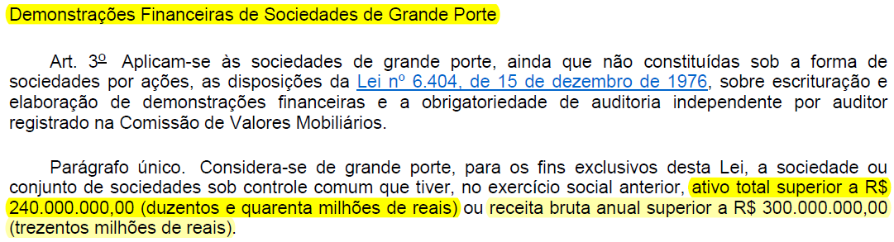

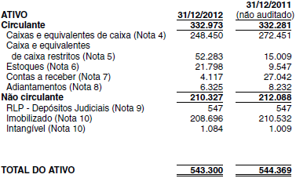
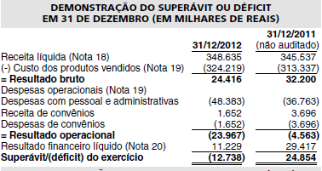

IFRS para Entidades sem Finalidade de Lucros

Slide 9
IFRS para Entidades sem Finalidade de Lucros
Apresentação e Elaboração das Demonstrações Contábeis

Slide 10
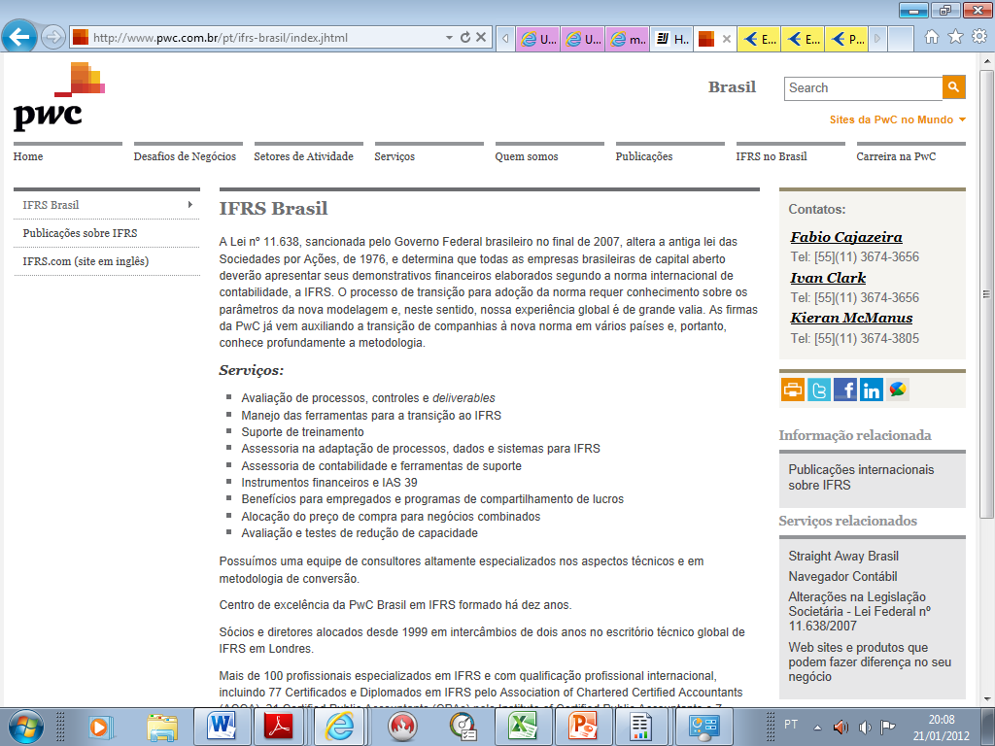
IFRS para Entidades sem Finalidade de Lucros
Apresentação e Elaboração das Demonstrações Contábeis
2.1 Base de preparação e apresentação - As demonstrações financeiras foram elaboradas e estão sendo apresentadas conforme as práticas contábeis adotadas no Brasil, incluindo as disposições da Resolução do Conselho Federal de Contabilidade no 1.409/12, que aprovou a Interpretação Técnica ITG 2002–“Entidades sem Finalidade de Lucros”, combinada com a NBC TG 1000 (CPC PME) “Contabilidade para Pequenas e Médias Empresas”. A preparação de demonstrações financeiras em conformidade com as referidas normas requer o uso de certas estimativas contábeis e também o exercício de julgamento por parte da administração da Associação no processo de aplicação das políticas contábeis, não havendo, todavia, áreas ou situações de maior complexidade que requerem maior nível de julgamento ou estimativas significativas para as demonstrações financeiras. As presentes demonstrações financeiras foram aprovadas pelo Conselho de Administração e Assembleia Geral Ordinária em 29 de janeiro de 2013.

Slide 11
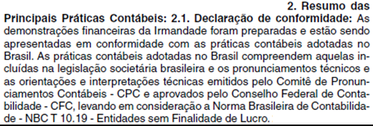


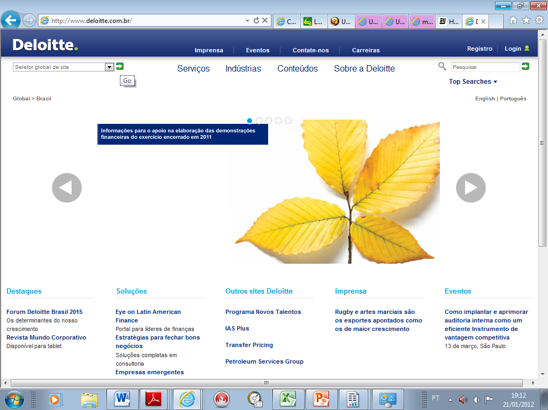
IFRS para Entidades sem Finalidade de Lucros

Slide 12
IFRS para Entidades sem Finalidade de Lucros
Contas Próprias Patrimoniais & Resultado
Contas Próprias
Patrimoniais e de Resultado

Slide 13

IFRS para Entidades sem Finalidade de Lucros
Contas Próprias Patrimoniais & Resultado
Res 1.409/12
12. As receitas decorrentes de doação, contribuição, convênio, parceria, auxílio e subvenção por meio de convênio, editais, contratos, termos de parceira e outros instrumentos, para aplicação específica, mediante constituição, ou não, de fundos, e as respectivas despesas devem ser registradas em contas próprias, inclusive as patrimoniais, segregadas das demais contas da entidade.

Slide 14
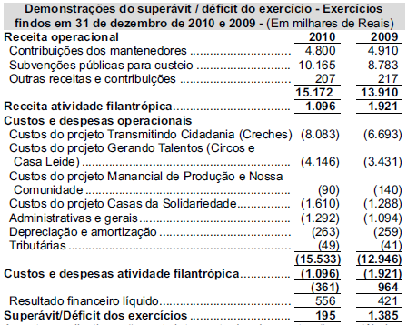


IFRS para Entidades sem Finalidade de Lucros
Contas Próprias Patrimoniais & Resultado

Slide 15
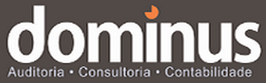
IFRS para Entidades sem Finalidade de Lucros
Trabalho Voluntário

Slide 16

IFRS para Entidades sem Finalidade de Lucros
Trabalho Voluntário
Res 1.409/12
19. O trabalho voluntário deve ser reconhecido pelo valor justo da prestação do serviço como se tivesse ocorrido o desembolso financeiro.

Slide 17


IFRS para Entidades sem Finalidade de Lucros
Trabalho Voluntário
h. Receitas com trabalhos voluntários - As receitas com trabalhos voluntários, quando existentes, são mensuradas ao seu valor justo levando-se em consideração os montantes que a Entidade haveria de pagar caso contratasse estes serviços em mercado similar. As receitas com trabalhos voluntários são reconhecidas no resultado do exercício como receita no grupo de receitas operacionais em contrapartida nas despesas das atividades culturais. Em 31 de dezembro de 2013 e 2012 não ocorreram trabalhos voluntários na Entidade.

Slide 18
IFRS para Entidades sem Finalidade de Lucros
Trabalho Voluntário
2.19 Apuração do superávit - Os recursos provenientes do Contrato de Gestão, quando utilizados, são reconhecidos mensalmente como receita durante o exercício. Os recursos provenientes de patrocínios de lei de incentivos fiscais são contabilizados como receitas quando aplicados nos projetos; em decorrência, os montantes ainda não utilizados ficam registrados no passivo circulante, representando a parcela que ainda deverá ser aplicada nos projetos, acrescida dos rendimentos financeiros auferidos decorrente de sua aplicação. As receitas de doações, de patrocínios não incentivados e contribuições associativas, são reconhecidas por ocasião do seu efetivo recebimento. As doações de bens e direitos estão comentadas na Nota 2.17. A receita de venda da loja, decorrente substancialmente da venda de livros e publicações, e dos ingressos são reconhecidas mensalmente pelo valor faturado, sendo as mesmas realizadas em dinheiro ou por meio de cartão de crédito. A Associação obedece rigorosamente a legislação fiscal vigente, que determina que as entidades sem finalidade de lucros estão impedidas de remunerar seus administradores; entretanto, conforme requerido pela ITG 2002, o valor atribuído ao trabalho voluntário realizado pelos Conselhos de Administração e Fiscal foi contabilizado como se tivesse ocorrido o desembolso financeiro e uma doação pelos Conselheiros respectivamente (despesa e receita no mesmo montante). As despesas com o contrato de gestão e com projetos, assim como as demais despesas e receitas são contabilizadas observando o regime de competência de exercícios.

Slide 19
IFRS para Entidades sem Finalidade de Lucros
Trabalho Voluntário

Slide 20
IFRS para Entidades sem Finalidade de Lucros
Apuração do Superávit

Slide 21
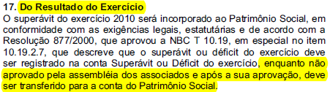

IFRS para Entidades sem Finalidade de Lucros
Apuração do Superávit
15. O valor do superávit ou déficit deve ser incorporado ao Patrimônio Social. O superávit, ou parte de que tenha restrição para aplicação, deve ser reconhecido em conta específica do Patrimônio Líquido.
Res 1.409/12
23. No Balanço Patrimonial, a denominação da conta Capital deve ser substituída por Patrimônio Social, integrante do grupo Patrimônio Líquido. ....

Slide 22
IFRS para Entidades sem Finalidade de Lucros
Receita Operacional e
Receita Diferida

Slide 23
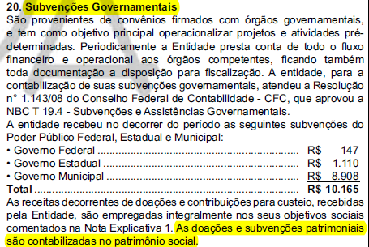
Receita Operacional e
Receita Diferida
Revogada pela Resolução CFC nº 1305/10, publicada em 02 de dezembro de 2010 na Seção 1 do Diário Oficial da União.
NBC TG 07 – Subvenção e Assistência Governamentais
26. Um dos métodos reconhece a subvenção governamental como receita diferida no passivo, sendo reconhecida como receita em base sistemática e racional durante a vida útil do ativo.
27. O outro método deduz a subvenção governamental do valor contábil do ativo relacionado com a subvenção para se chegar ao valor escriturado líquido do ativo, que pode ser nulo. A subvenção deve ser reconhecida como receita durante a vida do ativo depreciável por meio de crédito à depreciação registrada como despesa no resultado.

Slide 24
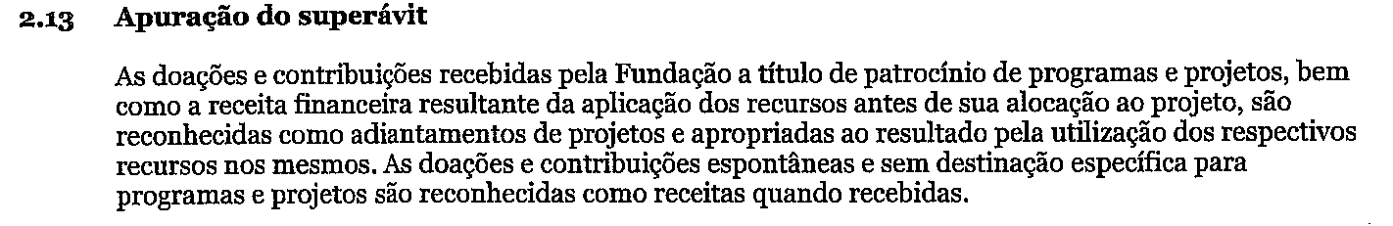
IFRS para Entidades sem Finalidade de Lucros
Apuração do Superávit

Slide 25
IFRS para Entidades sem Finalidade de Lucros
Apuração do Superávit
b. Apuração do superávit/déficit e reconhecimento das receitas e despesas de recursos vinculados: O reconhecimento das receitas e despesas é efetuado em conformidade com o regime contábil de competência de exercício. Recursos vinculados compreendem aos valores recebidos pela Associação e que somente poderão ser utilizados em propósitos específicos, conforme determinado em seus respectivos contratos. Tais recursos possuem como contrapartida a conta de projetos a executar. Os valores recebidos e empregados do Contrato de Gestão e Convênio originados respectivamente de contratos com a Secretaria de Cultura do Estado de São Paulo e Ministério da Agricultura, Pecuária e Abastecimento (MAPA), são registrados da seguinte forma: Recebimento dos recursos: Quando ocorre o recebimento de recursos é reconhecido o débito de caixa e equivalentes de caixa e o crédito de projetos a executar no passivo circulante, conforme observado na NBC TG 07. Consumo como despesas: Quando ocorrem os gastos do Contrato de Gestão e Convênio MAPA, são reconhecidas as despesas em contrapartida ao passivo circulante. O reconhecimento da receita é registrado à débito do passivo de projetos a executar e contrapartida no resultado do exercício em receita de Recursos Governamentais - Contrato de Gestão e Recursos de Convênio. Rendimento de aplicações financeiras: Quando ocorre o rendimento de aplicações financeiras destes recursos, são reconhecidos a débito de Recursos Vinculados a Projetos no ativo circulante e a crédito de Receitas Financeiras.
GF AUDITORES INDEPENDENTES

Slide 26
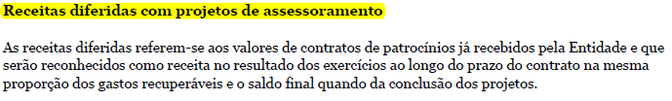
IFRS para Entidades sem Finalidade de Lucros
Receita Operacional e Receita Diferida
Res 1.409/12
11. Enquanto não atendidos os requisitos para reconhecimento no resultado, a contrapartida da subvenção, de contribuição para custeio e investimento, bem como de isenção e incentivo fiscal registrados no ativo, deve ser em conta específica do passivo.

Slide 27

IFRS para Entidades sem Finalidade de Lucros
Receita Operacional e Receita Diferida
i. Receita operacional. i. Venda de bens. A receita operacional da venda de bens no curso normal das atividades é medida pelo valor justo da contraprestação recebida ou a receber. A receita operacional é reconhecida quando existe evidência convincente de que os riscos e benefícios mais significativos inerentes à propriedade dos bens foram transferidos para o comprador, de que for provável que os benefícios econômicos financeiros fluirão para a Entidade, de que os custos associados e a possível devolução de mercadorias podem ser estimada de maneira confiável, de que não haja envolvimento contínuo com os bens vendidos e de que o valor da receita operacional possa ser mensurada de maneira confiável. Caso seja provável que descontos serão concedidos e o valor possa ser mensurado de maneira confiável, então o desconto é reconhecido como uma redução da receita operacional conforme as vendas são reconhecidas. As contribuições recebidas, anuidades de associados, donativos de igrejas, ofertas, doações e legados são registrados por ocasião do efetivo recebimento.
SOCIEDADE BÍBLICA DO BRASIL

Slide 28
IFRS para Entidades sem Finalidade de Lucros
Ajuste ao Valor Recuperável
(Ativos não Financeiros)

Slide 29
IFRS para Entidades sem Finalidade de Lucros
Ajuste ao Valor Recuperável
(Ativos não Financeiros)
Res 1.409/12
20. Aplica-se aos ativos não monetários a Seção 27 da NBC TG 1000, que trata da redução ao valor recuperável de ativos e a NBC TG 01, quando aplicável.
O benefício econômico futuro do ativo é o seu potencial de contribuir, direta ou indiretamente, para com o fluxo de caixa e equivalentes de caixa para a entidade.
Esses fluxos de caixa podem vir do uso de ativo ou de sua liquidação..

Slide 30
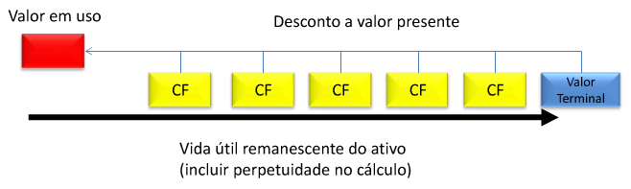
IFRS para Entidades sem Finalidade de Lucros
Ajuste ao Valor Recuperável
(Ativos não Financeiros)
Res 1.409/12
20. Aplica-se aos ativos não monetários a Seção 27 da NBC TG 1000, que trata da redução ao valor recuperável de ativos e a NBC TG 01, quando aplicável.

Slide 31
IFRS para Entidades sem Finalidade de Lucros
Doação de Bens Depreciáveis e Amortizáveis e o
Custo Atribuído (Deemed Cost)

Slide 32
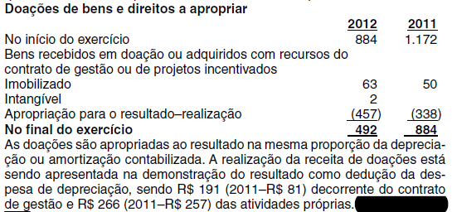
IFRS para Entidades sem Finalidade de Lucros
Doação de Bens Depreciáveis e Amortizáveis
2.17 Doações de bens e direitos a apropriar - Os bens recebidos (imobilizado e intangível) em doação ou aqueles adquiridos com recursos oriundos de projetos incentivados (Lei Rouanet) ou do contrato de gestão são contabilizados observando o disposto na NBC TG 07 – Subvenção e Assistência Governamentais. Segundo a referida norma, a receita de doação relacionada a ativo depreciável deve ser reconhecida ao longo do período da vida útil do bem ou direito e na mesma proporção de sua depreciação, sendo reconhecida a crédito da depreciação registrada como despesa no resultado.

Slide 33
IFRS para Entidades sem Finalidade de Lucros
Doação de Bens Depreciáveis e Amortizáveis
2.17 Doações de bens e direitos a apropriar - Os bens recebidos (imobilizado e intangível) em doação ou aqueles adquiridos com recursos oriundos de projetos incentivados (Lei Rouanet) ou do contrato de gestão são contabilizados observando o disposto na NBC TG 07 – Subvenção e Assistência Governamentais. Segundo a referida norma, a receita de doação relacionada a ativo depreciável deve ser reconhecida ao longo do período da vida útil do bem ou direito e na mesma proporção de sua depreciação, sendo reconhecida a crédito da depreciação registrada como despesa no resultado.

Slide 34
IFRS para Entidades sem Finalidade de Lucros
Doação de Bens Depreciáveis e Amortizáveis
Res 1.409/12
21. Na adoção inicial desta Interpretação e da NBC TG 1000 ou das normas completas (IFRS completas), a entidade pode adotar os procedimentos do custo atribuído (deemed cost) de que trata a ITG 10.

Slide 35
IFRS para Entidades sem Finalidade de Lucros
Doação de Bens Depreciáveis e Amortizáveis
Ativo imobilizado
Os itens do imobilizado são demonstrados ao custo histórico de aquisição, acrescidos do ajuste de avaliação a valor justo (deemed cost), menos o valor da depreciação e de qualquer perda não recuperável acumulada. O custo histórico inclui os gastos diretamente atribuíveis necessários para preparar o ativo para o uso pretendido pela administração.
Os valores residuais, a vida útil e os métodos de depreciação dos ativos são revisados e ajustados, se necessário, quando existir uma indicação de mudança significativa desde a última data de balanço.
A depreciação de outros ativos é calculada usando o método linear para alocar seus custos, menos o valor residual, durante a vida útil. Durante o exercício findo em 31 de dezembro de 2010, foi concluída a revisão da vida útil dos ativos considerando a melhor estimativa da administração, conforme descrito na Nota 6.
Os ativos sujeitos à depreciação são revisados anualmente para verificação do valor recuperável. O valor contábil de um ativo é imediatamente baixado para seu valor recuperável se o valor contábil do ativo for maior que seu valor recuperável estimado Nota 6.

Slide 36
IFRS para Entidades sem Finalidade de Lucros
Doação de Bens Depreciáveis e Amortizáveis
2.9 Imobilizado - Os itens do imobilizado são demonstrados ao custo histórico de aquisição ou doação, deduzido do valor da depreciação e de qualquer perda não recuperável acumulada. A depreciação é calculada usando o método linear para alocar seus custos e tendo como base, substancialmente, o prazo do contrato de gestão (até cinco anos), não considerando o valor residual dos bens, uma vez que ao término do contrato de gestão, caso não ocorra sua renovação, os bens adquiridos com recursos do contrato e dos projetos serão revertidos ao Estado, sem direito a indenização. O valor contábil de um ativo é imediatamente baixado para seu valor recuperável se ele for maior que seu valor recuperável estimado.

Slide 37
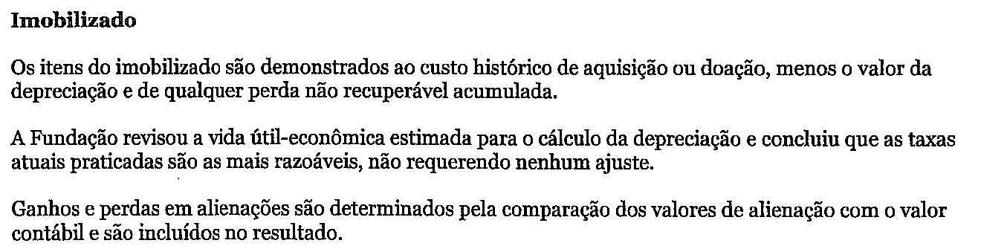
IFRS para Entidades sem Finalidade de Lucros
Doação de Bens Depreciáveis e Amortizáveis

Slide 38
IFRS para Entidades sem Finalidade de Lucros
Contas de Compensação

Slide 39
IFRS para Entidades sem Finalidade de Lucros
Contas de Compensação
Res 1.330/11 (ITG 2000)
Contas de compensação
Contas de compensação constituem sistema próprio para controle e registro dos fatos relevantes que resultam em assunção de direitos e obrigações da entidade cujos efeitos materializar-se-ão no futuro e que possam se traduzir em modificações no patrimônio da entidade.
Exceto quando de uso mandatório por ato de órgão regulador, a escrituração das contas de compensação não é obrigatória. Nos casos em que não forem utilizadas, a entidade deve assegurar-se que possui outros mecanismos que permitam acumular as informações que de outra maneira estariam controladas nas contas de compensação.

Slide 40
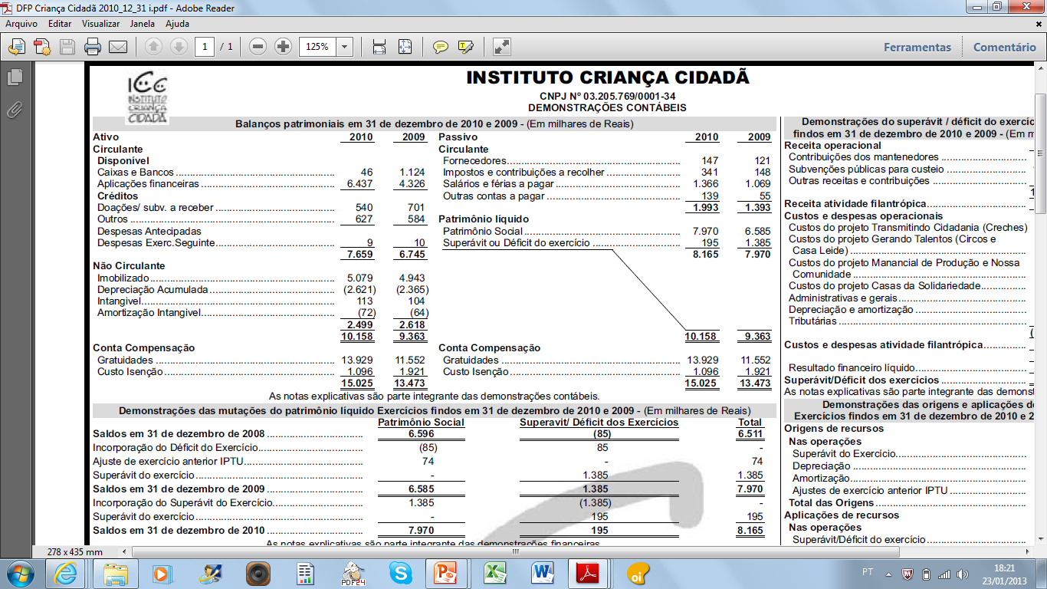
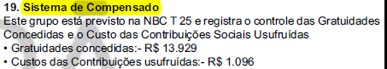
IFRS para Entidades sem Finalidade de Lucros
Contas de Compensação

Slide 41
IFRS para Entidades sem Finalidade de Lucros
Patrimônio Social e o Patrimônio Líquido

Slide 42
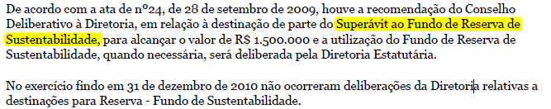
IFRS para Entidades sem Finalidade de Lucros
Patrimônio Social e o Patrimônio Líquido
Res 1.409/12
15. O valor do superávit ou déficit deve ser incorporado ao Patrimônio Social. O superávit, ou parte de que tenha restrição para aplicação, deve ser reconhecido em conta específica do Patrimônio Líquido.

Slide 43
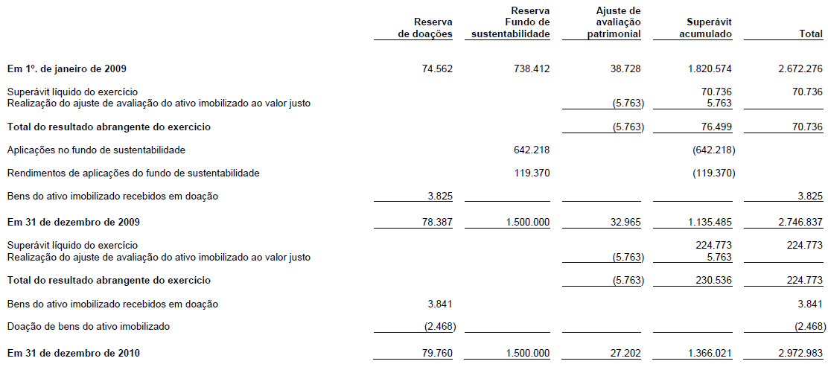
IFRS para Entidades sem Finalidade de Lucros
Patrimônio Social e o Patrimônio Líquido

Slide 44

IFRS para Entidades sem Finalidade de Lucros

